Slide 1
Суперкомпиляция и искусственный интеллект
Виталий Худобахшов
Факультет свободных искусств и наук СПбГУ

Slide 2
В. Ф. Турчин (1931-2010)
д.ф.-м.н. по физике
создал общую теорию эволюции (философия) – теория метасистемных переходов
в 1966 году, году изобрел язык РЕФАЛ
первые работы по метавычислениям в 70-х

Slide 3
Теория метасистемных переходов
эволюция любой системы – квантованный процесс
существуют элементарные шаги эволюции
шаг эволюции = метасистемный переход
запрет на эволюцию – подавление возможности метасистемных переходов
книга «Феномен науки: кибернетический подход к эволюции»

Slide 4
Метавычисления
применение теории метасистем и метасистемных переходов
процесс-ориентированный подход к построению анализа и преобразования программ
фиксируем язык реализации R, на котором написаны все программы p, к которым применяются метапрограммы
если метапрограмма написана на R, то метапрограмму можно применять к себе (самоприменение)

Slide 5
Процесс-ориентированный подход
разработка программы M, которая наблюдает и управляет процессами вычисления исходной программы p (на одиночных данных d или на множестве C).

Slide 6
Более широкий контекст
У Турчина любая наука – это формальная лингвистическая модель, и использовать метавычисления можно в любой науке

Slide 7
Понятие специализатора
R – язык программирования
D – данные
s: R x D -> R, пусть p(x, y) – программа на R, тогда
s(p, x) = p_{x} – специализатор, т.е.
p(x, y)=s(p,x)(y)

Slide 8
Проекции Футамуры-Турчина
r = pL(d), для любого pL из L и d из D
r = intL(pL, d), т.е. pL(d)=intL(pL, d)
intL – интерпретатор языка L на R
intL(pL, d) = s(intL, pL)(d) =
= s(s, intL)(pL)(d) =
= s(s, s)(intL)(pL)(d)

Slide 9
Суперкомпиляция по Турчину
программе p₁ ставится в соответствие машина M₁, моделирующая в общем виде выполнение программы p₁
Контролируя и наблюдая (SUPERvises) работу машины M₁, суперкомпилятор создает (компилирует, COMPILEs) другую машину M₂, которая полностью описывает M₁
Машина M₂ далее может быть представлена в виде программы P₂

Slide 10
Пример
рассмотрим функцию сложения натуральных чисел add
будем использовать синтаксис Haskell
определим натуральные числа с «чистого листа»

Slide 11
Натуральные числа
Ноль есть натуральное число, обозначим его Z.
Для любого натурального числа n следующее задается «функцией следования» S n.
Нет других натуральных чисел, чем те, что задаются данными правилами, причем Z не равно S n для любого n.

Slide 12
Сложение натуральных чисел
data N = Z | S N, таким образом
«0» - Z
«1» - S Z
«2» - S (S Z) и т.д.
add x Z = x
add x (S y) = S (add x y)
add2 x - это функция одного аргумента, которая прибавляет 2 к заданному числу x:
add2 x = add x (S (S Z))

Slide 13
Процесс вычислений
Исходная программа | Путь вычислений
data N = Z | S N add x Z = x add x (S y) = S (add x y) add2 x = add x (S (S Z)) | add2 (S Z) add (S Z) (S (S Z)) S (add (S Z) (S Z)) S (S (add (S Z) Z) S (S (S Z))

Slide 14
Транзитная прогонка
Прогонка | Остаточная программа
add2 x₁ add x₁ (S (S Z)) S (add x₁ (S Z)) S (S (add x₁ Z) S (S x₁) | data N = Z | S N add2 x₁ = S (S x₁)
Суперкомпиляция функции add2. add2 x₁ – это начальная конфигурация, а x₁ – конфигурационная переменная

Slide 15
Сужения
Пусть add2 x = add (S (S Z)) x , тогда
add2 x₁ = add (S (S Z)) x₁
далее надо рассмотреть сужения
1) x₁ -> Z , что приводит к add (S (S Z)) Z
2) x₁ -> S x₂ , тогда получаем add (S (S Z)) (S x₂)
add x Z = x
add x (S y) = S (add x y)

Slide 16
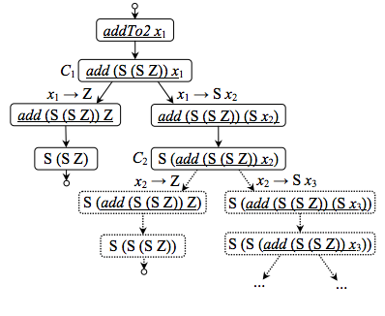
Дерево процессов
add x Z = x
add x (S y) = S (add x y)
addTo2 x = add (S (S Z)) x

Slide 17
Интерпретация дерева процессов
состояние задается вершиной в дереве вместе с набором текущих значений конфигурационных переменных
при интерпретации рассматриваем 3 случая
  конечная конфигурация
  транзитная
  ветвление

Slide 18
Свойство дерева процессов
каждому набору значений конфигурационных переменных в начальной конфигурации соответствует процесс, использующий эти значения как исходные данные
каждому процессу вычислений соответствует путь в дереве
дерево процессов можно интерпретировать как программу, эквивалентную исходной

Slide 19
Тонкое наблюдение
В дереве остались только операции только над значениями конфигурационных переменных, а все операции над известной частью данных выполнились в процессе построения дерева.

Slide 20
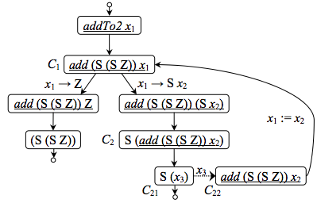
Свертка дерева процессов
add x Z = x
add x (S y) = S (add x y)
addTo2 x = add (S (S Z)) x

Slide 21
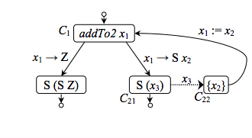
Упрощенный граф конфигураций
add x Z = x
add x (S y) = S (add x y)
addTo2 x = add (S (S Z)) x
addTo2 Z = S (S Z)
addTo2 (S x₂) = S (addTo2 x₂)

Slide 22
Доказательство теорем
p - произвольная функция из некоторого множества в Bool, т.е. предикат
то если попытаться провести оптимизацию, могут возникнуть 2 случая, дающие нам важную информацию
  p x = True, т.е. для любого x имеем p x
  p константа = False, это значит, что наша гипотеза об общезначимости p опровергнута контрпримером

Slide 23
Предикат x + y = y + x
ограничимся случаем x + 1 = 1 + x
определим функцию p:
p x = eq (add x (S Z)) (add (S Z) y)
если суперкомпилятор преобразует нашу функцию к виду p x = True, но наше утверждение верно

Slide 24
Вычисление p 2
Исходная программа | Путь вычислений
data N = Z | S N add x Z = x add x (S y) = S (add x y) eq Z Z = True eq Z (S y) = False eq (S x) Z = False eq (S x) (S y) = eq x y p x = eq (add x (S Z)) (add (S Z) x)) | p (S (S Z)) eq (add (S (S Z)) (S Z)) (add (S Z) (S (S Z))) eq (S (add (S (S Z)) Z)) (add (S Z) (S (S Z))) eq (S (S (S Z))) (add (S Z) (S (S Z))) eq (S (S (S Z))) (S (add (S Z) (S Z))) eq (S (S (S Z))) (S (S (add (S Z) Z))) eq (S (S (S Z))) (S (S (S Z))) eq (S (S Z)) (S (S Z)) eq (S Z) (S Z) eq Z Z True
аппликативный порядок

Slide 25
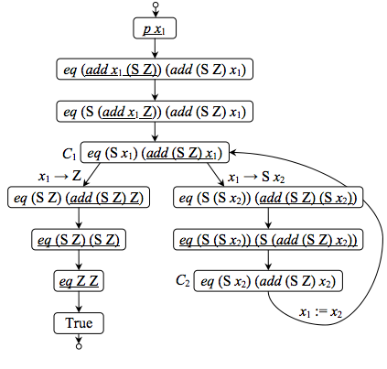

Slide 26
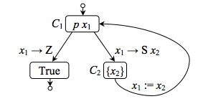

Упрощения
Остаточная программа | Граф конфигураций
data N = Z | S N p Z = True p (S x₁) = p x₁
p x₁ = True

Slide 27
Техника суперкомпиляции
Прогонка
Зацикливание
Рассечение конфигураций
Обобщение
Распространение информации

Slide 28
КМП-тест
Может ли суперкомпилятор из неэффективного алгоритма произвести эффективный?
Если в качестве входной программы суперкомпилятору подать на вход программу, реализующую алгоритм наивного сопоставления с образцом, то на выходе получится программа, реализующая алгоритм Кнута-Морриса-Пратта.

Slide 29
Окрестностный анализ
Неформальная постановка задачи
Какая информация о тексте d была использована и какая информация о d не была использована в некотором процессе p обработки текста d?

Slide 30
Формальное определение
Нас интересует множество всех возможных замен d на d’, сохраняющих r = p d неизменным, т.е.
o(p, d) = {d’ | tr(p, d) = tr(p, d’), p d = p d’} ,
где tr – это путь в дереве процессов.
Если o(p, d) = d, то используется вся информация.

Slide 31
Литература
Абрамов С.М. Метавычисления и их применение. — Наука-Физматлит, 1995.
Абрамов С.М., Пармёнова Л.В. Метавычисления и их применение. Суперкомпиляция. — Ин- ститут программных систем РАН, 2006.
А. Климов. Введение в метавычисления и суперкомпиляцию. 2008
SørensenM.H.—Turchin’s Supercompiler Revisited:an Operational Theory of Positive Information Propagation. — Master’s thesis, Københavns Universitet, Datalogisk Institut, 1994.
Илья Ключников. Суперкомпиляция: идеи и методы. «Практика функционального программирования» №7, 2011

Slide 32
Возможные применения в AGI
Рассмотрение AGI в терминах теории метасистемных переходов
Преобразование программ, полученных другими методами
Суперкомпиляция DSL
???

Slide 33
Спасибо за внимание

